Slide 1
13 de diciembre de 2016
Ing. Federico Wagner
fwagner@produccion.gob.ar

Slide 2
Agenda
1. Situación inicial
2. Visión
3. Sistema Integral + Componentes
4. Etapa actual
5. Resultados esperados

Slide 3
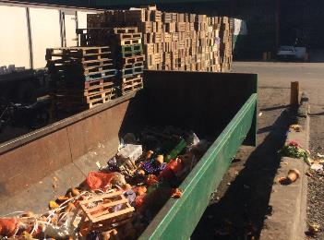
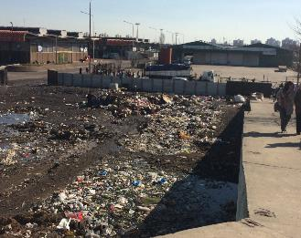


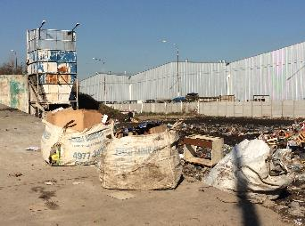
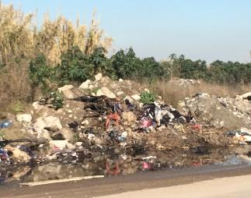
1. Situación Inicial
Residuos:
30.000 Toneladas/año
Aprox. 70% Orgánicos
Aprox. 30% Costos del MC (Residuos + Electricidad)
Notes:
Consesiones y Transaccional

Slide 4







1. Situación Inicial
Notes:
Consesiones y Transaccional

Slide 5
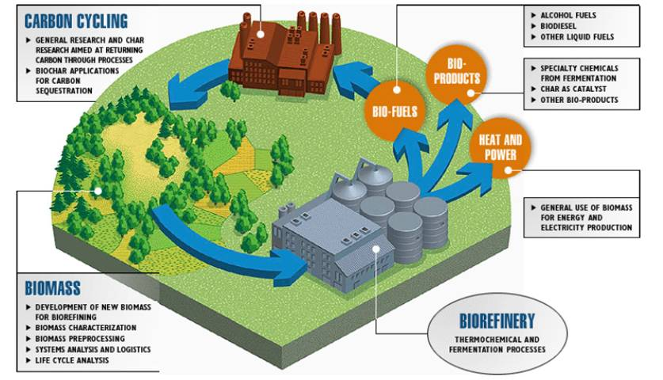
2. Visión
Desarrollar una Biorrefinería en el Mercado Central de Buenos Aires

Slide 6
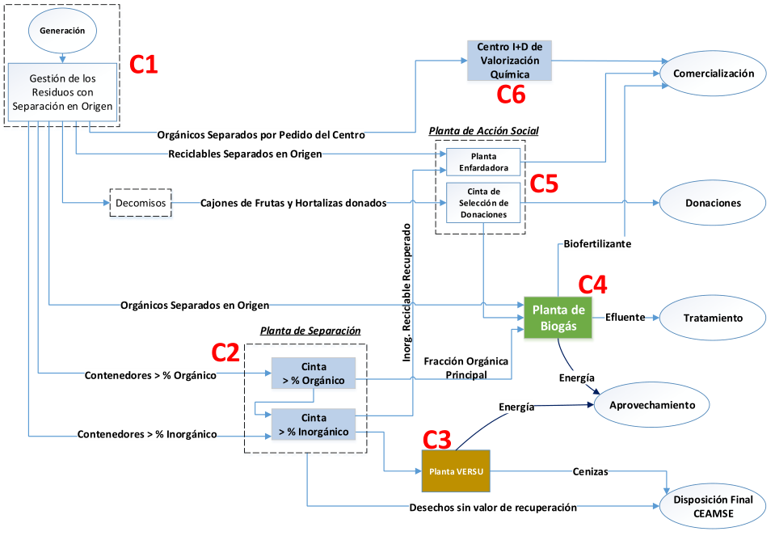
3. Sistema Integral + Componentes

Slide 7






Proyecto
:
Residuos
Mercado Central
(
RMC
)
1
.
Sistema de
2
.
Planta de
4
.
Planta de
5
.
Planta de
6
.
Centro de I
+
D
Gestión de
Separación
3
.
Planta VERSU
Biogás
Acción Social
de Valorización
Residuos
Química

Slide 8
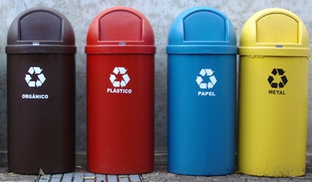
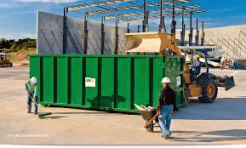
3. Componentes
Proyecto
:
Residuos
Mercado Central
(
RMC
)
1
.
Sistema de
6
.
Centro de I
+
2
D
.
Planta de
4
.
Planta de
5
.
Gestión de
3
Planta de
.
Separación
Planta VERSU
Biogás
Acción Social
de Valorización
Residuos
Química
Permitir el aprovechamiento de los residuos de manera diferenciada.

Slide 9
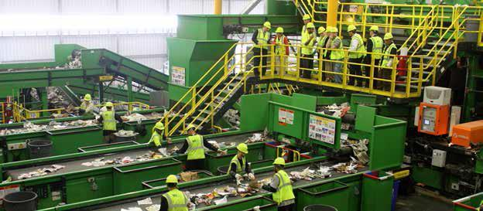
3. Componentes
Proyecto
:
Residuos
Mercado Central
(
RMC
)
1
.
Sistema de
6
.
Centro de I
+
2
D
.
Planta de
4
.
Planta de
5
.
Gestión de
3
Planta de
.
Separación
Planta VERSU
Biogás
Acción Social
de Valorización
Residuos
Química
Aumentar la cantidad de residuos disponibles para ser aprovechados.

Slide 10
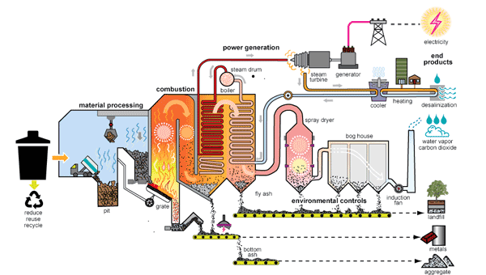

3. Componentes
Proyecto
:
Residuos
Mercado Central
(
RMC
)
1
.
Sistema de
6
.
Centro de I
+
2
D
.
Planta de
4
.
Planta de
5
.
Gestión de
3
Planta de
.
Separación
Planta VERSU
Biogás
Acción Social
de Valorización
Residuos
Química
Aprovechar energéticamente los residuos inorgánicos (+ restos).

Slide 11
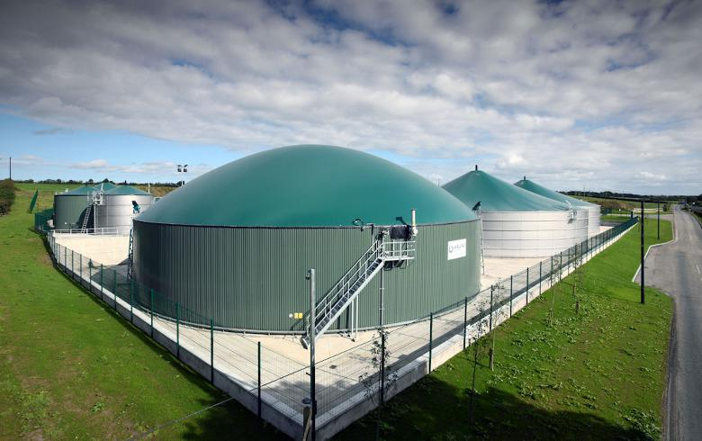
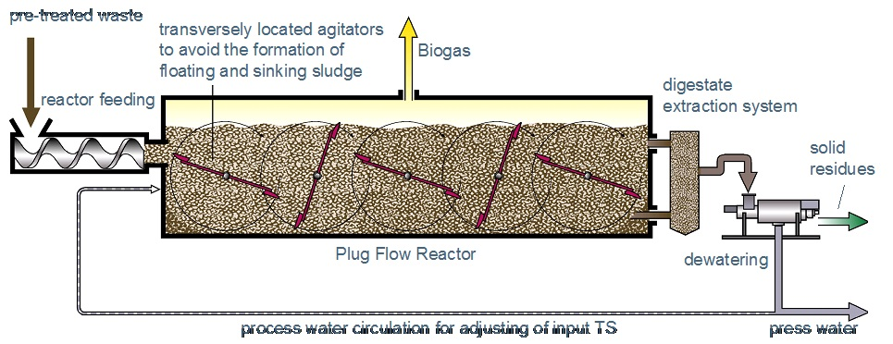
3. Componentes
Proyecto
:
Residuos
Mercado Central
(
RMC
)
1
.
Sistema de
6
.
Centro de I
+
2
D
.
Planta de
4
.
Planta de
5
.
Gestión de
3
Planta de
.
Separación
Planta VERSU
Biogás
Acción Social
de Valorización
Residuos
Química
Aprovechar energéticamente los residuos orgánicos y generar biofertilizante.

Slide 12
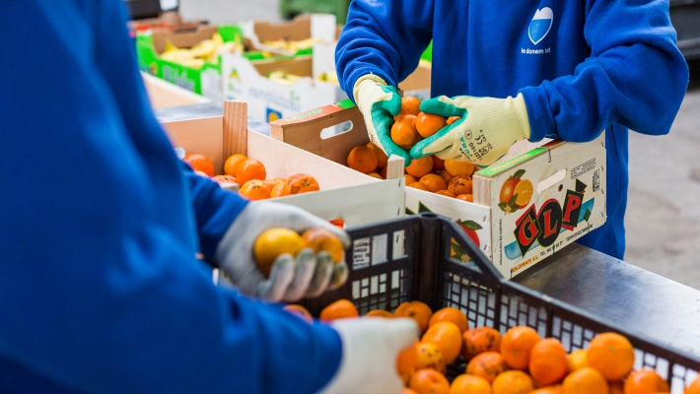
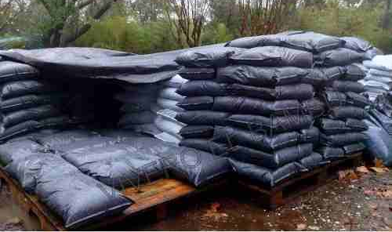
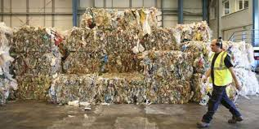
3. Componentes
Proyecto
:
Residuos
Mercado Central
(
RMC
)
1
.
Sistema de
6
.
Centro de I
+
2
D
.
Planta de
4
.
Planta de
5
.
Gestión de
3
Planta de
.
Separación
Planta VERSU
Biogás
Acción Social
de Valorización
Residuos
Química
Amortiguar los efectos sociales del proyecto para sustentar el mismo.
Proyecto
Sociales
Económicos
Ambientales

Slide 13
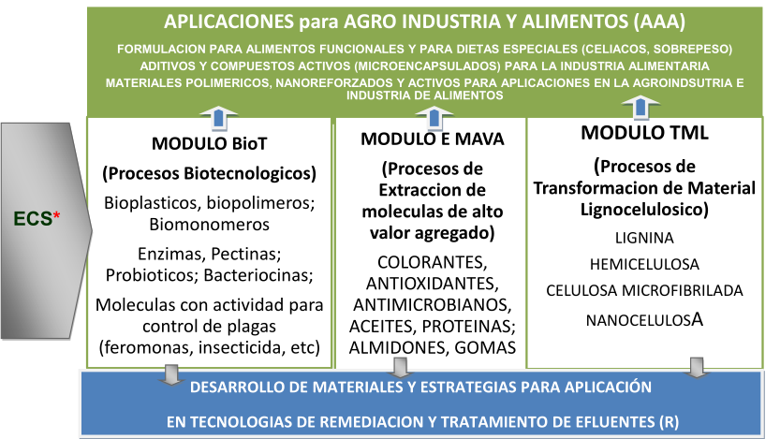

3. Componentes
Proyecto
:
Residuos
Mercado Central
(
RMC
)
1
.
Sistema de
6
.
Centro de I
+
2
D
.
Planta de
4
.
Planta de
5
.
Gestión de
3
Planta de
.
Separación
Planta VERSU
Biogás
Acción Social
de Valorización
Residuos
Química
Desarrollar tecnologías para el aprovechamiento químico de los residuos.

Slide 14
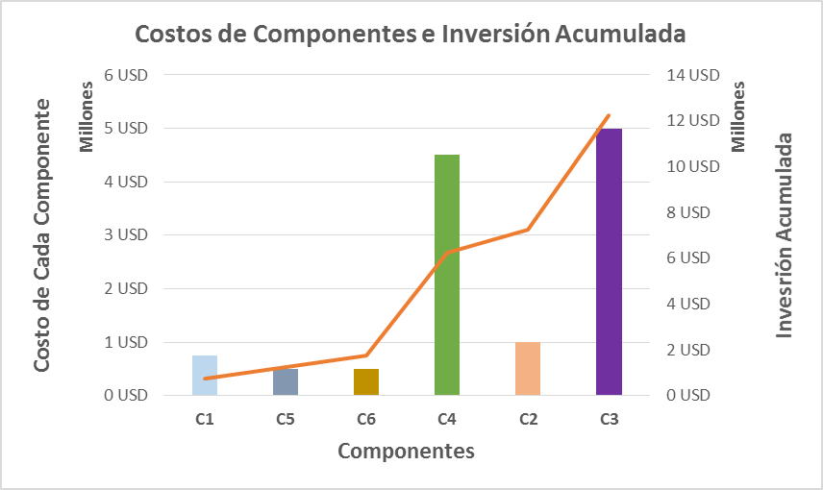
4. Etapa actual – Búsqueda de Financiamiento

Slide 15
4. Etapa actual
Sistema de tratamiento Integral

Slide 16
5. Resultados esperados
Resumen:
Mejorar la gestión con el Plan Integral de Tratamiento de Residuos.
Generar energía renovable (eléctrica 10-15% del consumo).
Gestionar eficientemente las donaciones de alimentos.
Mejorar el impacto medioambiental del mercado (Bajar huella de carbono).
Producir fertilizante orgánico.
Generar tecnologías de valorización química de residuos. Cooperación FH.
Plan RSE del MC con inclusión social.
Optimizar los recursos asignados al tratamiento de residuos del MC.

Slide 17


Entre Otros

Slide 18
Gracias por su atención!
Ing. Federico Wagner
fwagner@produccion.gob.ar

